Slide 1
大家好😊 みんなの 中国語教室
dà jiā hǎo

Slide 2
今日の流れ
アンケートの結果共有
復習
発音練習
会話練習
時間があれば

Slide 3
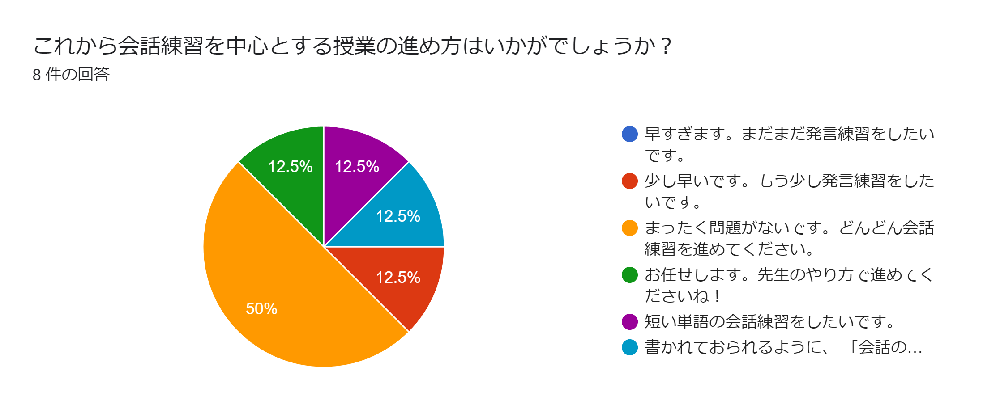
アンケートの結果
（１）授業の進め方に関して、基本的に問題ない。
・発言練習は基本的に都度で教える。発言練習をもう少し続ける。授業最後の15分～20分ぐらい。
・「短い単語の会話練習をしたいです。」に関する意味？
谢谢，你好，对不起 みたいな
（２）授業で練習したい発音に関して
特に難しい発音は、
・nで終わるのと、ngで終わる
・巻き舌とe(うがいする音)
・ほか何があれば、その都度で教えていただきたい。いつでも大丈夫！

Slide 4
Duolingo

Slide 5
復習

Slide 6
一份 锅贴 多少 钱？
・一つの焼き餃子はいくらですか？
単語
□一份 yī fèn
□锅贴 guō tiē
□生煎包 shēng jiān bāo
□多少 duō shǎo
□钱 qián

Slide 7
テキストｐ36,37
名前のたずね方
名前の言い方
①你/您叫什么名字？
お名前は何と言いますか？
②我叫○○○○。
私は、○○と言います。
③很高兴认识你！
・あなたと知り合ってとても嬉しかったです。
④我也是！
私もそう（思います）。
単語
□很 hěn とても □高兴 gāo xìng 嬉しい
□认识 rèn shi 知る □也 yě ～も □是 shì そう
初次见面，请多关照。
＊あまり使わない。初対面の上司/先輩等ビジネスのシーンでよく使われる。
Notes:
単語と言葉の復習

Slide 8
ペア練習 声調
Nǐ jiào shén me míng zì?
Wǒ jiào
①你/您叫 什么 名字？
②我叫 ○○○○。
Hěn gāo xìng rèn shi nǐ
Wǒ yě shì
③ 很高兴 认识你！
④我也是！
Notes:
ペア練習をする

Slide 9
台湾 的 夜宵
tái | wān
de
yè xiāo
単語
□凉凉的 liáng liáng de 冷やし
＊天気が涼しい。
□凉面 liáng miàn 冷麵
□热热的 rè rè de 熱い
□蛋 dàn 卵
□加 jiā くわえる
https://www.youtube.com/watch?v=JKPO6yC9MN8
7’10 ； 12“11
Notes:
视频→单词介绍 10

Slide 10
lǔ ròu fàn
滷肉飯(台湾) 卤肉饭(大陸)
「滷」は本来、煮込むという意味があり「滷肉飯」で煮込み肉のご飯となる。
薬院の台湾料理店
https://www.google.com/maps/uv?pb=!1s0x354191afc2061bdd%3A0xe1d5bc01ed849e7b!3m1!7e115!5zR29vZ2xlIOaknOe0og!15sCgIgAQ&hl=ja&imagekey=!1e10!2sAF1QipPZ21NQuJkcIjoV1jVBWfmapPdrlAmuFmmII20&sa=X&ved=2ahUKEwijk_zb8qOBAxWDDt4KHWTuApoQ9fkHKAB6BQgBEMcB
Notes:
卤肉饭的汉字写法 4

Slide 11
ペア練習
wǒ yào yī fèn lěng miàn liáng miàn
①我要一份冷面/凉面。
nǐ yào jiā dàn ma
②你要加蛋吗？
・冷麵を一つお願いします。
wǒ yào jiā dàn
・（冷麵に）卵をくわえますか？
③我要(加蛋)。
・はい＝卵がほしいです。

Slide 12
不好意思
bù | hǎo | yì | sī

Slide 13
今日の内容
Unit3 「是」①「人＋是＋人の名詞」p42～47

Slide 14
Unit3 「是」①「人＋是＋人の名詞」p42～47
・中国語を喋る地域
日本語 | 中国語 | ピンイン
台湾 | 台湾 | tái wān
香港 | 香港 | xiāng gǎng
シンガポール | 新加坡 | xīn jiā pō
マレーシア | 马来西亚 | mǎ lái xī yà
Notes:
P43 单词 ，学习重点 也 →p42 →p45是的时态 →p47 也 （我也要xxx。）

Slide 15
ある日、あなたは店で食事をしている。
隣には中国語を話す人の人が座った。
このとき、あなたは彼らに「どこから来ましたか？」と尋ねたい。
①你是 中国/台湾/香港/新加坡/马来西亚人 吗？
②你是哪国人?
nǐ shì nǎ guórén?
＊哪国 nǎ guó どの国
日本語 | 中国語 | ピンイン
台湾 | 台湾 | tái wān
香港 | 香港 | xiāng gǎng
シンガポール | 新加坡 | xīn jiā pō
マレーシア | 马来西亚 | mǎ lái xī yà
Notes:
你是哪国人？ 对话练习 A是自己，B是除了日本之外的国家的人。

Slide 16
你要哪个？ 我要这个/那个。
日本語 | 中国語 | ピンイン
これ | 这个 | zhè ge
それ、あれ | 那个 | nà ge
どれ | 哪个 | nǎ ge
Notes:
p50

Slide 17
日本語 | 中国語 | ピンイン
これ | 这个 | zhè ge
それ、あれ | 那个 | nà ge
どれ | 哪个 | nǎ ge
日本語 | 中国語 | ピンイン
これ/それは何ですか？ | 这个/那个是什么？ | zhè ge/nà ge shì shén me
どれを選びますか？/ どれが欲しいですか？ | 你要哪个 | nǐ yào nǎ ge
それをください。 | 请给我那个。 | qǐng gěi wǒ nà ge

Slide 18
再 见！
zài | jiàn

